Slide 1

Design Graphique
Leçon et activité 4

Slide 2
Activités et le travail
Activité 1 – Explorer le rôle du graphiste
Activité 2 – Introduction aux éléments du graphisme
Activité 3 – Explorer la puissance de la couleur
Activité 4 – Créer des images vectorielles
Travail – Créer un autocollant

Slide 3
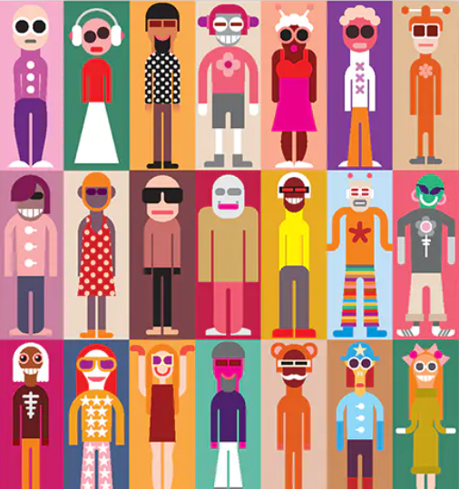
Créer des images vectorielles
Question : Qu'est-ce qu'une image vectorielle ?
Réponse: Les vecteurs créent des images de conception graphique composées de lignes, de points, de courbes et de formes de base qui sont basés sur des équations mathématiques.
Regarde et apprends – Graphiques vectoriels
  What are Vector and Raster Graphics
Regarde et apprends – Buddy Media
  Raster and Vector Graphics
Note : Vous pouvez parfois entendre des graphiques matriciels « Raster » appelés par un autre nom « Bitmap » par points.
Explorer le rôle du graphiste
Introduction aux éléments du graphisme
Explorer la puissance de la couleur
Créer des images vectorielles

Slide 4

Créer des images vectorielles
Question: Quels logiciels/applications puis-je utiliser pour créer des images vectorielles.
Réponse: Il existe de nombreuses applications qui vous permettent de créer des images vectorielles:
  Adobe Illustrator
  Inkscape
  Vectr
  Corel Draw
  Affinity Designer
  Vecteezy
Vous pouvez choisir n'importe quel logiciel vectoriel ; nous examinerons trois options que vous pourrez essayer.
Explorer le rôle du graphiste
Introduction aux éléments du graphisme
Explorer la puissance de la couleur
Créer des images vectorielles

Slide 5

Adobe Illustrator PC ou Mac
Adobe Illustrator est la norme dans le domaine et est utilisé par les graphistes pour créer des illustrations et de la typographie pour toutes sortes de médias.
Tutoriels pour débuter:
Créer un îcone
Créer un écusson numérique
Créer un portrait en version graphique (Partie 1)
Créer un portrait en version graphique (Partie 2)
À noter : Illustrator est un logiciel payant. Vérifiez auprès de votre école pour savoir si elle y a accès.
Explorer le rôle du graphiste
Introduction aux éléments du graphisme
Explorer la puissance de la couleur
Créer des images vectorielles

Slide 6

Inkscape – PC, Linux, ou Mac
Un éditeur de graphiques vectoriels GRATUIT et code ouvert « open source ». Inkscape est un logiciel complet et est utilisé par les professionnels du domaine.
Tutoriels pour débuter :
Leçon 1 – Interface et dessin de base
Leçon 2 – Outil forme et options de base
Leçon 3 – Paramètres de remplissage et de contour
Leçon 4 – Groupes, niveaux et sélection
Leçon 5 – Exporter les images
Leçon 6 – Texte et polices
Pour télécharger Inkscape, cliquez ici.
Explorer le rôle du graphiste
Introduction aux éléments du graphisme
Explorer la puissance de la couleur
Créer des images vectorielles

Slide 7

Vectr – sur le Web
Une application Web GRATUITE de conception graphique vectorielle, avec une interface simple et intuitive et de nombreuses fonctionnalités.
Tutoriels pour débuter :
Leçon 1 – Débuter
Leçon 2 – Partager /exporter des fichiers
Leçon 3 – Créer une affiche simple
Leçon 4 – Créer un logo
Leçon 5 – Créer un logo typographique
Pour accéder à Vectr, cliquez ici.
Explorer le rôle du graphiste
Introduction aux éléments du graphisme
Explorer la puissance de la couleur
Créer des images vectorielles

Slide 8

Créer!
À votre tour maintenant, choisissez un logiciel ou une application d'images vectorielles qui vous convient ! Vous pouvez choisir l'une des trois applications mentionnées ou l’une de votre choix.
Tâche: Suivez deux ou plusieurs tutoriels étape par étape et soumettez votre travail final sous forme de fichier .PNG
À noter: PNG (Portable Network Graphics) est un format de fichier utilisé pour la compression d'images sans perte et permet la transparence.
Explorer le rôle du graphiste
Introduction aux éléments du graphisme
Explorer la puissance de la couleur
Créer des images vectorielles

